Slide 1
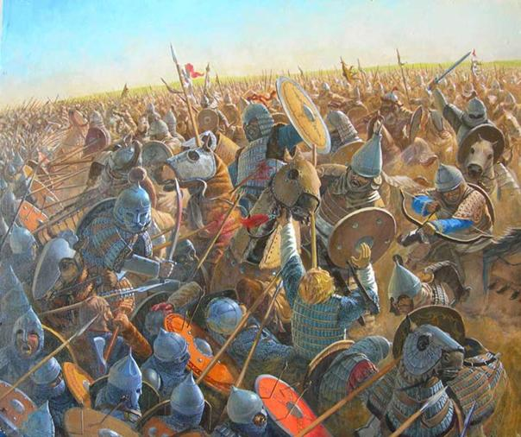
Тема уроку
Походи монголів на Русь

Slide 2
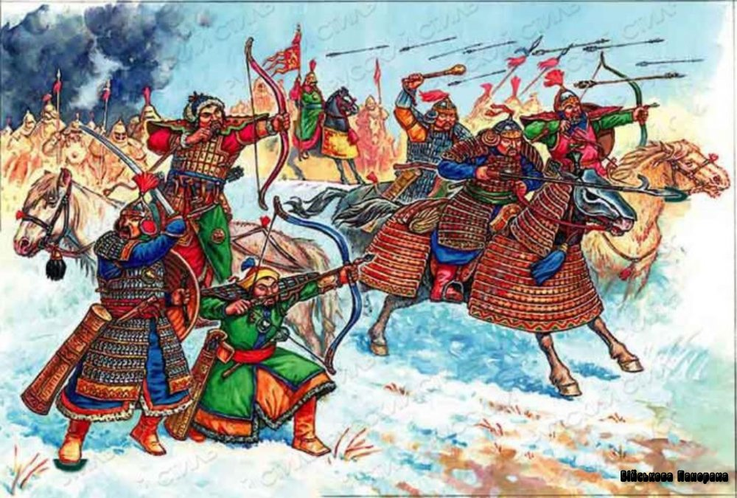
“ Не було з часів створення світу катастрофи, жахливішої для людства ”
Арабський історик

Slide 3
Тема уроку:
Походи монголів на Русь
На цьому уроці ми:
з’ясуємо хто такі монголи;
визначимо особливості організації
військових походів їх на Русь;
зазначимо основні причини та наслідки
поразки русичів;
охарактеризуємо управління монголами
підкорених земель.

Slide 4
Роздробле-ність
Міжусобиці
Відсутність єдиної влади
Політична і економічна слабкість
Відсутність єдиного війська

Slide 5
« Монголи промайнули над Руссю подібно до хмари сарани, подібно до урагану крушать усе, що зустрічалося на їхньому шляху, руйнуючи села і міста ».
О. І. Герцен

Slide 6
Проблемні завдання:
- чому монголам вдалося завоювати величезні території?
- чи можна було уникнути монгольської навали на Київську Русь?

Slide 7
План уроку
1. Перші завоювання монголів
2. Секрети монгольського війська
3. Вторгнення Батия на українські землі
4. Утворення Золотої Орди

Slide 8
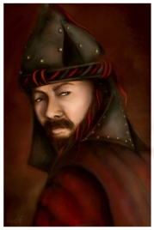
Чингісхан

Slide 9
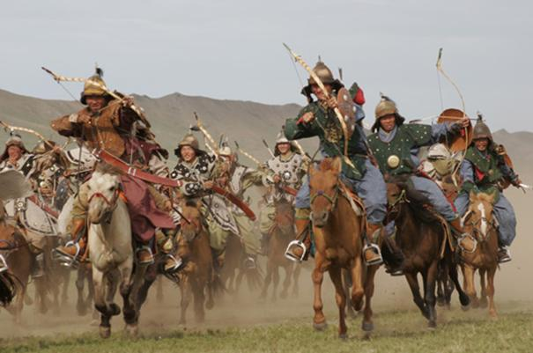
Атака монгольської кінноти

Slide 10
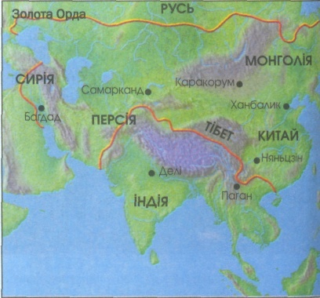
Імперія монголів ХІІІ століття
(від Тихого океану до Чорного моря)

Slide 11
1215 рік – Китай
1219 рік – Хорезм
1221 рік - середня Азія
1222 рік - Іран, Закавказзя
1223 рік - південні рубежі русі
Створення імперії монголів

Slide 12
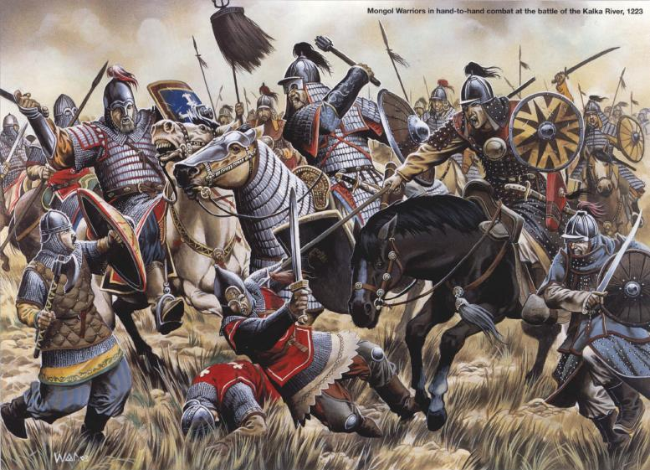
Битва на р. Калка (1223 р.)

Slide 13
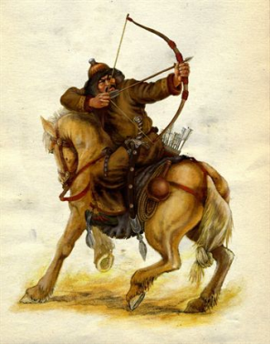
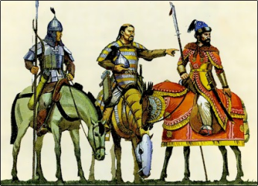
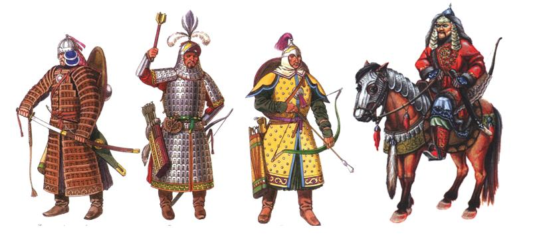
Монгольські воїни

Slide 14
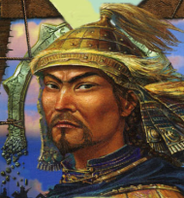
Хан Батий

Slide 15
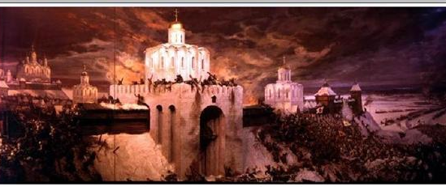
Просування монголів по українських землях
1237 -1238рр. Північно – Східна Русь. Міста Рязань, Володимир, Ярославль,
Козельськ.
1239 – 1240рр. Південно – Західна Русь. Переяслав, Чернігів, Київ.
1238 рік – оборона міста Володимир

Slide 16
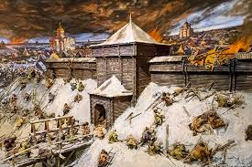
Просування монголів по українських землях
1241р. Північно – Західна Русь. Похід на Волинь і Галичину.
1242р. похід у Європу і повернення на Волгу.
Оборона міста Рязань

Slide 17
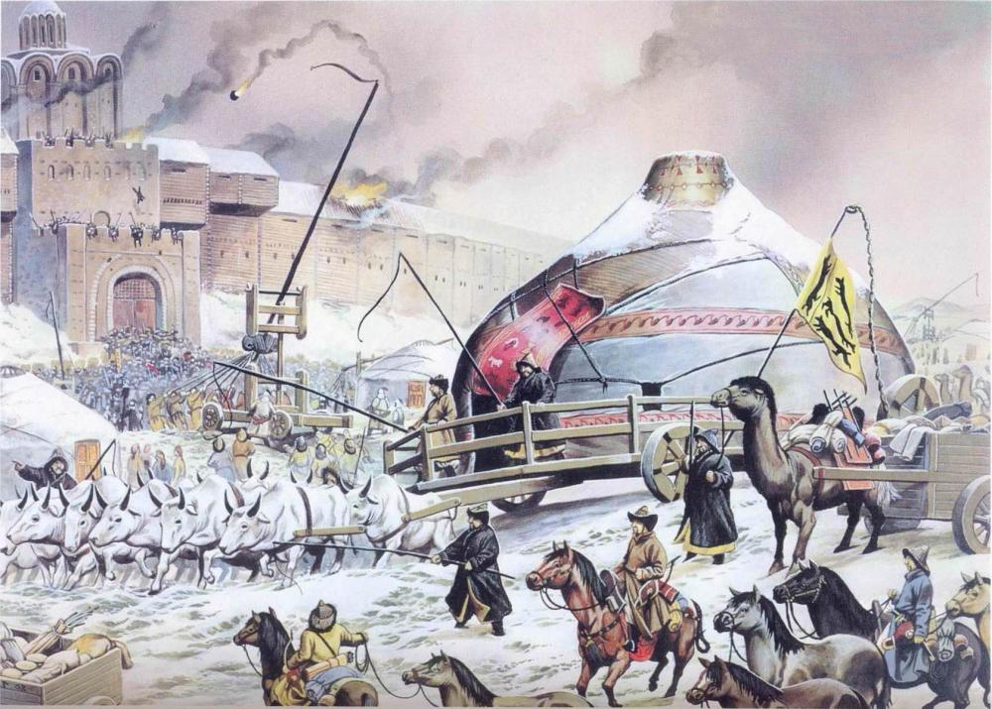
Штурм і оборона Києва

Slide 18
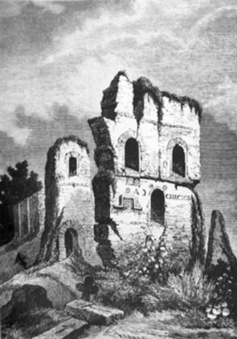
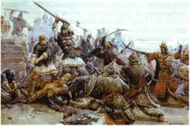
Оборона Києва тривала 10 тижнів і 4 дні, із 50 тисяч жителів залишилося тільки 2 тисячі чоловік
6 грудня 1240 р.
Руїни Десятинної церкви

Slide 19
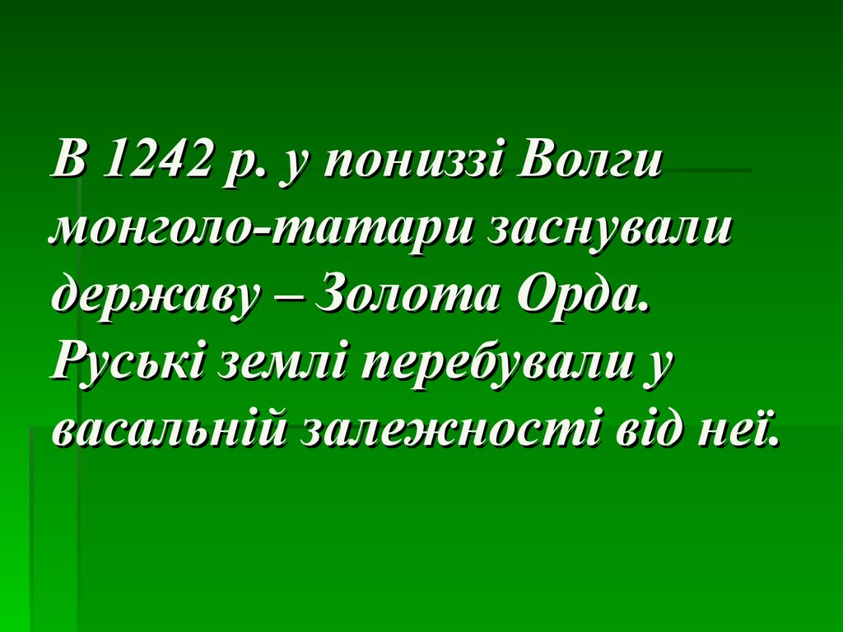
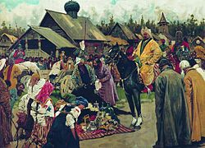
Столітнє перебування Русі під владою монгольських ханів призвело до відставання в розвитку від країн Західної Європи

Slide 20
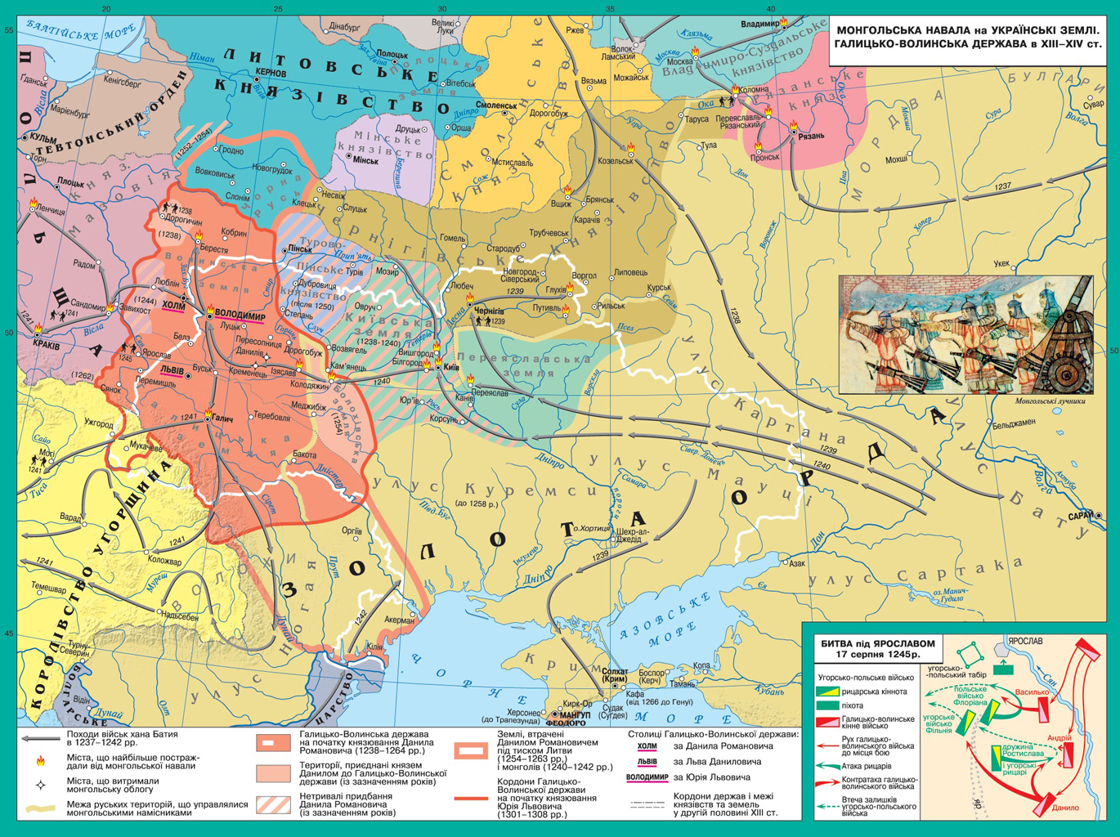
Золота Орда

Slide 21
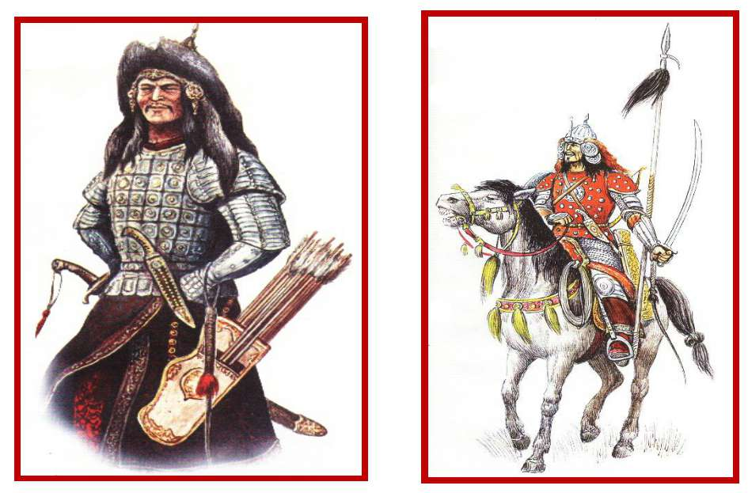
Пояснити терміни:
- Золота Орда
- ярлик
- монгольське іго
- баскак
- Сарай - Бату

Slide 22
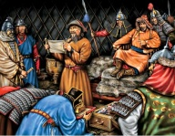
Монголо – татарське ярмо на східнослав’янських землях
Заповнити таблицю
Політична залежність | Економічна залежність | Наслідки монголо -татарського ярма

Slide 23
Монголо – татарське ярмо на східнослав’янських землях
Заповнити таблицю
Політична залежність | Економічна залежність | Наслідки монголо -татарського ярма
- втрата незалежності - контроль баскаками - надсилали воїнів до війська хана | - брали ярлик - платили данину Орді - «людська десятина» | - людські втрати - зруйновані міста і села - занепад культури, ремесел

Slide 24
Проблемні завдання:
- чому монголам вдалося завоювати величезні території?
- чи можна було уникнути монгольської навали на Київську Русь?

Slide 25
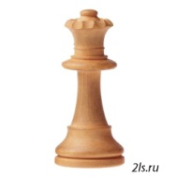


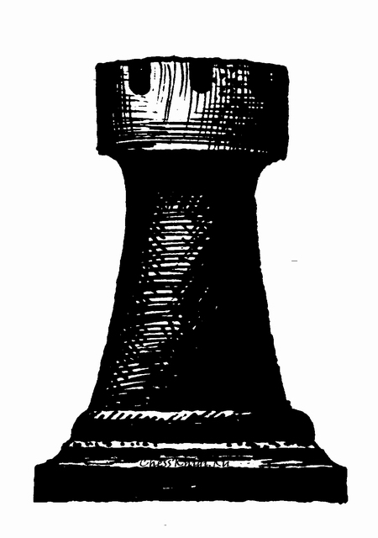
Історичні шахи
 | О | Р | Д | А
1
2
3
4

Slide 26
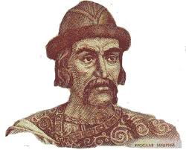
«Майте любов між собою... І якщо будете жити в любові між собою, Бог буде у вас і підкорить вам ворогів. І будете мирно жити. Якщо ж будете в ненависті жити, у сварках і незгодах, то загинете самі і загубите землю батьків своїх і дідів своїх, які здобули її трудом своїм великим…»
Ярослав Мудрий

Slide 27
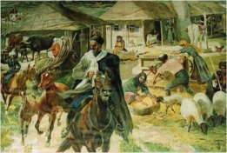
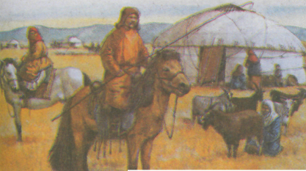
Порівняти світ русичів і монголів
Порівняти за ознаками | русичі | монголи
Релігія
Заняття
Спосіб життя
Управління
Рівень культури

Slide 28
1. Опрацювати тему “ навала монголів на українські землі ” (параграф 18).
2. Скласти порівняльну таблицю “ життя монголів і русичів ” з. для допитливих. Дайте відповідь на запитання:
Чи правильно вчинили кияни та жителі інших міст Русі , що до останнього захищали свої міста? Свою відповідь аргументуйте.
Домашнє завдання:

